Slide 1
Sistema Chile Solidario Protección Social Integral a las 225.000 Familias más Pobres del País
Octubre, 2002

Slide 2
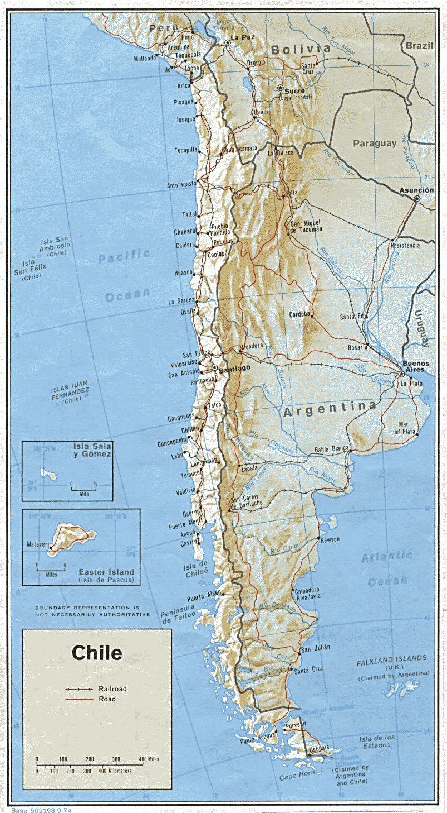
Chile
GOBIERNO DE CHILE
MINISTERIO DE
PLANIFICACIÓN Y COOPERACIÓN
Total: 756.626 Km2 en el continente, 1.250.000 Km2 en la Antártica.
Organización Política – Administrativa:
13 regiones,
51 provincias,
341 comunas

Slide 3
Antecedentes Demográficos Chile 2000
GOBIERNO DE CHILE
MINISTERIO DE
PLANIFICACIÓN Y COOPERACIÓN
Población total: 15.211.308
Proporción femenina: 50,5
Crecimiento Vegetativo: 1,5
Esperanza de Vida 2000-2005:
Mujeres: 79,0
Hombres 73,0

Slide 4
Contexto Chile Solidario
El crecimiento económico sostenido experimentado por el país desde mediados de los 80 hasta 1998, permitió una importante y sostenida disminución de la pobreza y la indigencia, asociado al impacto del crecimiento económico en el mercado laboral

Slide 5
Evolución del ingreso 1990-2000
US$ percápita
El ingreso promedio percápita de la población aumenta de US$ 2.315 en 1990 a US$ 4.603 en el año 2000

Slide 6
Contexto Chile Solidario
Desde 1998 y hasta la fecha, las tasas de desempleo han resultado significativamente mayores a las observadas en los años anteriores de la década, incidiendo en parte en un menor ritmo de disminución de las tasas de pobreza, así como un leve incremento de la incidencia de la indigencia.
Entre 1996 y 2000 la pobreza se redujo de 23.2% a 20.6%, mientras que la indigencia varió desde 5.6% a 5.7%.

Slide 7
Evolución de la incidencia de la pobreza y de la indigencia
1990-2000
(Porcentaje de la población*)
GOBIERNO DE CHILE
MINISTERIO DE
PLANIFICACIÓN Y COOPERACIÓN
GOBIERNO DE CHILE
MINISTERIO DE
PLANIFICACIÓN Y COOPERACIÓN
40
38,6
35
32,6
30
27,5
25
25,7
23,2
21,7
20,6
20
23,8
19,9
15
17,4
16,1
14,9
10
5
12,9
8,8
7,6
5,8
5,6
5,7
0
1990
1992
1994
1996
1998
2000
Pobres no indigentes
Indigentes
* Se excluye al servicio doméstico puertas adentro y su núcleo familiar.
Fuente: MIDEPLAN, Encuesta CASEN 1990, 1992, 1994, 1996, 1998 y 2000.

Slide 8
Contexto Chile Solidario
Cada vez es más difícil abordar la disminución de la indigencia por la complejidad de los factores que la componen y la mantienen.
Se trata de 850.000 personas cuyo ingreso per cápita mensual no alcanza a financiar una canasta básica de alimentos. Representan el 5,7% de la población nacional.

Slide 9
Contexto Chile Solidario
Contamos con una oferta pública de servicios y beneficios a los pobres amplia y diversificada, pero organizada a partir de la demanda.
Este modelo, centrado en la demanda, no accede a las personas indigentes dada su desvinculación con las redes sociales existentes.

Slide 10
DISEÑO Y AVANCES DE UNA ESTRATEGIA DE REDUCCIÓN DE LA EXTREMA POBREZA

Slide 11
Ministerio de Planificación y Cooperación, MIDEPLAN
Misión
“Incorporar a las familias en extrema pobreza a la red de protección social del Estado, de modo que éstas adquieran capacidades económicas y sociales que les permitan superar su situación socio-económica.”

Slide 12
Sistema Chile Solidario
Ministerio de Planificación y Cooperación, MIDEPLAN
Combina asistencia y promoción, promoviendo la habilitación e integración social de las familias extremadamente pobres
Coordina y focaliza en las familias integradas al Sistema todos los programas públicos de promoción social dirigidos a familias en extrema pobreza.

Slide 13
Dimensiones de la Pobreza abordadas
Ministerio de Planificación y Cooperación, MIDEPLAN
Se abordan simultáneamente las cuatro dimensiones básicas de la extrema pobreza:
Ingresos: vía Subsidios Monetarios e Inserción Laboral
Capital Humano: vía acceso preferente a educación, salud, capacitación, vivienda
Capital Social: vía integración a redes locales disponibles
Vulnerabilidad ante Siniestros: vía Previsión

Slide 14
Ministerio de Planificación y Cooperación, MIDEPLAN
Ejes Estratégicos del Sistema
Acción dirigida a la Familia:
Constituye un espacio privilegiado para generar procesos que dan cumplimiento a objetivos de promoción y desarrollo para superar la extrema pobreza.

Slide 15
Ministerio de Planificación y Cooperación, MIDEPLAN
Ejes Estratégicos del Sistema
Trabajo articulado sobre la base de redes institucionales:
Las redes dan cuenta del efecto sinérgico que se produce cuando se combinan integral y complementariamente distintos recursos desde el nivel local al nacional.

Slide 16
Ministerio de Planificación y Cooperación, MIDEPLAN
Ejes Estratégicos del Sistema
Estado Proactivo:
Las prestaciones públicas, se ofrecen de acuerdo a las necesidades específicas de las familias, mediante un trabajo directo y personalizado con cada una de ellas.

Slide 17
Componentes del Sistema
Ministerio de Planificación y Cooperación, MIDEPLAN
Componente 1 : Apoyo Psicosocial personalizado y Aporte Solidario a la Familia (Bono) Componente temporal (FOSIS)
Componente 2 : Subsidios Monetarios
Componente 3 : Acceso Preferente a Programas de Promoción Social

Slide 18
Primer Componente
Ministerio de Planificación y Cooperación, MIDEPLAN
Apoyo Psicosocial personalizado durante 24 meses a través del Programa Puente.
Un profesional o técnico sirve de Apoyo Familiar, manteniendo un vínculo permanente con la familia a través de visitas periódicas en su domicilio.
Las familias establecen compromisos en las siguientes dimensiones: Identificación; Salud; Educación; Dinámica Familiar; Trabajo; Ingresos; y Habitabilidad y Calidad de Vida

Slide 19
Primer Componente
Ministerio de Planificación y Cooperación, MIDEPLAN
Aporte Solidario a la Familia (Bono): Apoyo monetario por 24 meses, ligado a la participación en el Programa Puente y al cumplimiento de una Declaración de Compromiso. Los montos del Aporte Solidario (Bono) corresponden a:
Primer Año: $ 10.500 mensual por 6 meses
$ 8.000 mensual por 6 meses
Segundo Año: $ 5.500 mensual por 6 meses
Los últimos 6 meses el equivalente a un SUF mensual
Aquellas familias egresadas exitosamente recibirán un Bono de Egreso por el valor de un SUF por un período de tres años.

Slide 20
Segundo Componente
Ministerio de Planificación y Cooperación, MIDEPLAN
Prestaciones monetarias tradicionales. Estas prestaciones se asignarán dentro de los primeros 12 meses de integración al Sistema. Esto incluye:
Subsidio Unico Familiar (SUF) a menores de 18 años, sujeto a atención escolar. ($3.607)
Pensión Asistencial (PASIS) de Vejez y/o Invalidez, sujeto a controles periódicos de salud. ($36.388)
Subsidio al Consumo de Agua Potable (SAP) de 100% de la cuenta por hasta 15 metros cúbicos, para las familias con conexión a la red pública.

Slide 21
Tercer Componente
Ministerio de Planificación y Cooperación, MIDEPLAN
Acceso preferente a Programas de Promoción Social, mejorando la focalización y distribución de los beneficios
Sólo mencionando algunos:
Capacitación e Inserción Laboral
Nivelación de Estudios y/o de Competencias Laborales
Ayudas Técnicas para personas con discapacidad
Prevención y Rehabilitación de Drogas
Atención de Niños y Niñas en Situación de Riesgo
Prevención y Apoyo ante Situaciones de Violencia Intrafamiliar
Subsidio Preferente a la Contratación

Slide 22
Pertinencia Étnica del Sistema
Ministerio de Planificación y Cooperación, MIDEPLAN
Especial atención merece la pertinencia de la oferta pública hacia la población indígena de zonas rurales.
Es ésta la que conserva con mayor fuerza su cultura y cuyo sistema de organización está basado en la comunidad, la cual constituye una compleja red de relaciones sociales.

Slide 23
Pertinencia Étnica del Sistema
Ministerio de Planificación y Cooperación, MIDEPLAN
El Sistema Chile Solidario busca fortalecer y desarrollar el capital social de las familias beneficiarias, adecuando su implementación a la cultura y formas de vida particulares de las familias indígenas. (Principalmente Aymara y Mapuches)

Slide 24
Situación de pobreza según condición étnica y zona. Chile (Casen 2000)
Ministerio de Planificación y Cooperación, MIDEPLAN

Slide 25
Población Indígena en situación de indigencia según condición étnica en 5 regiones del país (Casen 2000)
Ministerio de Planificación y Cooperación, MIDEPLAN

Slide 26
Pertinencia Étnica del Sistema
Ministerio de Planificación y Cooperación, MIDEPLAN
Diseño de una estrategia de instalación del Sistema que tenga presente las particularidades culturales de las familias indígenas que serán beneficiarias del Sistema
Conformación de Mesas de Pertinencia Étnica Nacional y Regionales del sistema
Pertinencia cultural de metodología. Capacitación a apoyos familiares y Adecuación metodológica
Estrategia de llegada a familias indígenas adecuada al nivel local, considerando la estructura organizacional de comunidades

Slide 27
Condiciones mínimas para salir de la indigencia
Ministerio de Planificación y Cooperación, MIDEPLAN
53 condiciones agrupadas en las siguientes dimensiones:
Identificación
Salud
Educación
Dinámica Familiar
Habitabilidad
Trabajo
Ingresos

Slide 28
Resultados esperados del trabajo con las Familias
Ministerio de Planificación y Cooperación, MIDEPLAN
Que al menos el 70% de las familias participantes alcancen condiciones mínimas de calidad de vida, incluidos ingresos por un monto superior a la línea de la indigencia.
Que al menos el 90% de las familias participantes conozcan las redes locales de servicios y beneficios a su disposición.
Que el 100% sean invitadas a participar de un Programa de Gobierno dirigido específicamente a ellas.

Slide 29
Institucionalidad
Ministerio de Planificación y Cooperación, MIDEPLAN
El Sistema es responsabilidad de MIDEPLAN, el que tendrá entre sus funciones:
Reunir y actualizar información de las familias integradas al Sistema
Monitorear y evaluar el desarrollo del Sistema.
Establecer, coordinar y supervisar redes nacionales, regionales y locales de apoyo a las familias más pobres.
Coordinar y focalizar en las familias y sus miembros integrados al Sistema todos los programas públicos de promoción social dirigidos a la extrema pobreza.

Slide 30
INSTITUCIONALIDAD
MIDEPLAN
Red
Protección
Social
Coordina Ejecución Sistema
Centraliza Información Familia
Certifica Elegibilidad
Suscribe Convenios con Agentes Locales
Supervisa Sistema Promoción
Coordinación
Convenio
Redes
Locales de
Promoción
Social
Administra Acceso al Sistema
Gestión de Promoción Social
Mantiene Información de las Familias Incorporadas.
Suscribe y cumple Convenio
Profesional de
Apoyo a la Familia
Prestaciones
Garantizadas
Mantener Vínculo Directo con la Familia.
Seguimiento de la Familia
Recomendación Actividades de Promoción
Apoyo
Contrato
Familiar
FAMILIAS
Suscripción y cumplimiento de Contrato Familiar

Slide 31
Identificación y selección de familias beneficiarias
Ministerio de Planificación y Cooperación, MIDEPLAN
Para identificar a las familias beneficiarias se utilizó un instrumento que permite identificar y orientar beneficios hacia familias en extrema pobreza (Encuesta CAS)
Encuesta CAS (1987) : instrumento único y estandarizado que contiene variables relativas a Vivienda, educación, ocupación, ingresos y patrimonio
Para la selección se efectuó una homologación de la línea de indigencia con puntajes obtenidos por esta encuesta

Slide 32
SISTEMA CHILE SOLIDARIO Cobertura del Sistema
Ministerio de Planificación y Cooperación, MIDEPLAN

Slide 33
Componente 1: Apoyo psicosocial brindado por profesionales y técnicos, iniciado en el mes de agosto de 2002
Ministerio de Planificación y Cooperación, MIDEPLAN

Slide 34
Estado de avance del ingreso de familias al sistema (Componente Nº 1: Programa Puente)
Ministerio de Planificación y Cooperación, MIDEPLAN

Slide 35
Familias abordadas por Región
(Programa Puente al 30 de octubre 2002)

Slide 36
Avances Componente 3: Acceso preferente a programas de promoción social
Ministerio de Planificación y Cooperación, MIDEPLAN
Conformación de Comités Nacionales y Regionales de coordinación de instituciones
Convenios con Ministerios y Servicios Públicos focalización oferta:
Ministerios de: Interior; Educación; Gobierno; Salud; Trabajo y Previsión Social; Justicia; Bienes Nacionales; Consejo Nacional de Control de estupefacientes; ; Junta Nacional de Auxilio Escolar y Becas; Junta Nacional de Jardiones Infantiles; Programa Chile Barrio; Servicio de Registro Civil e Identificación; Servicio Nacional de Menores; Instituto Nacional de desarrollo Agropecuario; Servicio Nacional de la Mujer; Instituto de la Juventud; Corporación Nacional de Desarrollo Indígena; Fondo Nacional de la Discapacidad

Slide 37
Algunas lecciones del trabajo con las familias
Ministerio de Planificación y Cooperación, MIDEPLAN
Alta valoración por parte de la familia de la relación con el apoyo familiar (promotor/a): Conversación e información
Trabajo de apoyos familiares es una herramienta de comunicación familiar
Relación con redes locales facilitan el acceso y personalizan la atención con las familias

Slide 38
Algunas lecciones del trabajo con las familias
Ministerio de Planificación y Cooperación, MIDEPLAN
Alta valoración de bilateralidad de compromisos (Estado – Familia)
Las familias presentan mayores carencias en las dimensiones de: habitabilidad y dinámica familiar

Slide 39
Ministerio de Planificación y Cooperación, MIDEPLAN

